Slide 1
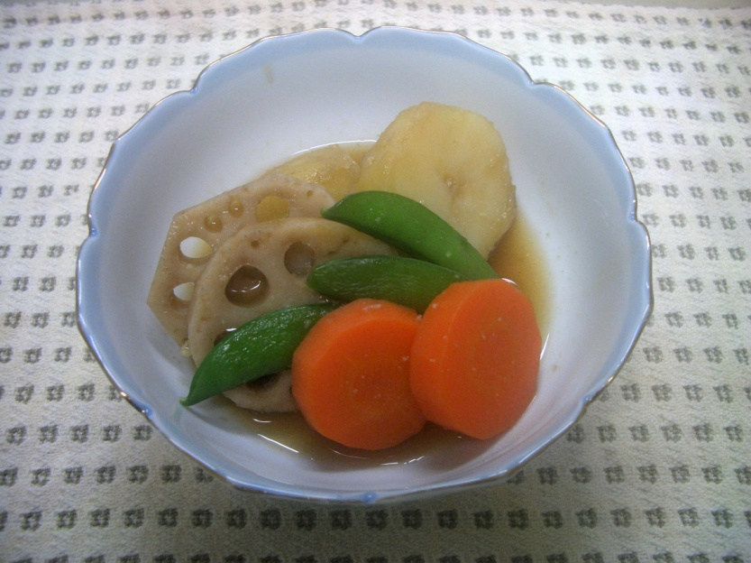
嚥下障害患者さんへの食事介助
長崎嚥下リハビリテーション研究会 2017年度 第４回定例研修会
山部歯科医院
社会福祉士 摂食嚥下コーディネーター 岩井 冨美子

Slide 2
口から食べる意味
生きるためのエネルギー確保
見た目、香り、味、食感を楽しむ
食材、献立から季節を感じる
咀嚼することで脳内の血流が良くなる
料理の色合い、味、匂い、食感、歯ごたえ、音など、味覚・視覚・嗅覚・聴覚・触覚などの五感を通じ様々な情報を得ることが脳の活性化に繋がる。
家族や友人と会話を楽しみながら食事を摂ることで、より多くの神経ネットワークが働き、海馬や脳全体が刺激されると言われている。

Slide 3
咀嚼と脳血流量の変化
20歳から85歳までの30名について、チューインガムを咀嚼させたときの脳の画像から
安静時の画像を差し引きして血流量の変化を計算した。 結果は両側の一次運動感覚野の下部領野に20～40％の有意な血流増加がすべての
被験者においてみられた（図5）。そのほかに有意な血流増加が大脳基底核や小脳にも
みられた。また脳外部領域での、両側の側頭筋部に100以上の血流の増加がみられた。
出典：日本チューインガム協会

Slide 4
咀嚼と知能の関係
ラットを用いた行動学研究では、固形食で飼育した群は、粉末食で飼育した群よりも迷路実験の成績が良いと報告されている。
幼稚園児の咀嚼能力と知能指数及び数唱テスト得点相関について調査したところ、咀嚼値、咬合力が高い園児は、低い園児と比較して指数及び得点が高くなる傾向が見られたとの報告がある。
出典：日本チューインガム協会

Slide 5
食事を楽しむということは
生きるためのエネルギーを得るだけではなく、人間社会の一員として、文化的な生活を営めているということ
食事を楽しみながら、しっかり食べることで、知能の発達や認知機能の低下を予防することに繋がっている

Slide 6
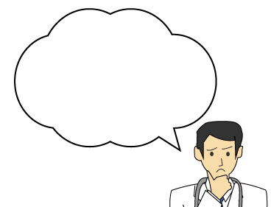
しかし、加齢や障害が原因で 食べさせてもらえなくなることが・・・
食事介助が大変
食後に痰が増える
食事に時間がかかる
窒息の既往がある
なかなか食べてくれない
摂取量が少ない
体重が減少している
むせる
食べるのは難しそうだから
経管栄養にしましょうか？
肺炎をおこした
誤嚥しそうだ

Slide 7
経管栄養になると
味わうことができない
口腔へ刺激が入らない
口や喉を使わなくなる
食べたい物の選択ができない
体調や空腹感、満腹感に関係なく、決まった時間に決まった量が入ってくる
下痢や便秘をおこしやすい
体力低下
嚥下機能低下
認知機能の低下
気力の低下
筋力低下

Slide 8
口から食べることが難しい原因
姿勢が合っていない
食事形態が合っていない
食事介助方法が合っていない
環境調整ができていない
嚥下機能低下
認知機能低下
咀嚼機能
口腔機能低下

Slide 9
そこで今日は
食事形態や食事介助の工夫で、
できるだけ、美味しく、楽しく
食事を味わい続けていただくための方法について
考えてみたいと思います。

Slide 10
飲み込みの運動
脳で情報を処理
軟口蓋が挙上
口唇の開閉
喉頭蓋が倒れ
気管に蓋をする
舌の運動
喉頭が上がる

Slide 11
どこの機能低下なのか、ターゲットを絞る
食べようとしない
動きが止まる
先行期、認知期
認知症、嚥下失行、失語、高次脳機能障害
食べこぼしが多い
口の中に溜めこむ
途中で動きが止まる
口腔残留が多い
口からこぼれ出る
上肢の運動機能、姿勢、視力、食器などに問題
口腔準備期
ムセや咳き込み
食後に痰が増える
食後に声が変わる
飲込むのに時間がかかる
口腔機能に問題
咽頭期
咽頭機能に問題
喉に残る

Slide 12
認知症、嚥下失行、失語、高次脳機能障害などの場合
食べようとしない、途中で動きが止まってしまう
食事の途中に遊びが入る
歩き回る
隣の人の食事に手を出す
食事が食べ物だと認識できない
食事が見えていない（半側空間失認）
スプーン、箸などの使い方が分からない
食べて良いのか分からない
食事に集中できない
食べていることを忘れてしまう
隣との境界が分からない
嗅覚低下、味覚低下

Slide 13
上肢の運動機能、姿勢、視力、食器などに問題がある場合
上肢の運動機能低下
スプーン、箸を握れない、届かない、掬えない、途中でこぼれる、口腔内へ入らない、食べこぼし
体幹保持機能低下
座位保持ができない、食器に手が届かない、腹部圧迫→逆流
視力低下
どこに食事があるか分からない
適さない食器の使用
器の中身が見えない、滑る、掬えない、食事の色と似ていて分からない
適さないテーブルの高さ
食事が見えない、手が届かない、掬えない、途中でこぼれる

Slide 14
口腔機能に問題がある場合
口唇閉鎖不全（顔面神経）
流涎、食べこぼし、ムセ、口腔残留、咽頭残留
顔面麻痺（顔面神経）
咀嚼の際、歯列上に食塊を保持しにくい
麻痺側の口腔前庭部に食物残渣
舌の運動機能低下（舌下神経、舌咽神経）
口腔内に溜め込んでなかなか飲みこめない
食塊形成できない
食塊の移送が困難（主に舌尖）
むせる
食塊の口腔内保持困難（主に奥舌）
口腔残留、咽頭残留
食塊の移送が困難
嚥下圧の不足（奥舌、舌根）

Slide 15
咽頭期に問題がある場合
喉頭挙上不全、食道入口部開大不全
咽頭残留→嚥下後誤嚥
軟口蓋挙上不全
鼻腔への逆流、咽頭残留→嚥下後誤嚥
咽頭、食道の通過障害（腫瘍、骨棘など）
咽頭残留→嚥下後誤嚥

Slide 16
認知症、嚥下失行、失語、高次脳機能障害などの場合の対処法
昔、よく食べていた物の提供
食材がはっきり分かる形での提供
咀嚼が必要な形態で提供
香りをかいでもらう
はっきりした味付け、甘めの味付け
スプーンや箸を持ってもらい、手を添えて介助する
手づかみで食べることができる形態で提供する
静かな環境で食べてもらう
隣とのスペースを広くする
衝立などで気がそれないようにする

Slide 17
上肢の運動機能、姿勢、視力、食器などに問題がある場合の対処法
適切な自助具や食器の選択
曲がりスプーン、グリップが太いスプーン、ボール部が小さいスプーン、滑りにくい器、返しのある器など
姿勢の確保
車椅子ではなく、椅子に移乗してもらう、車椅子の座面の調整、足底接地、クッション、マットなどの使用
視覚を補う
食器を食事の色のコントラストをはっきりする、香りをかいでもらう、食器の位置を固定する、メガネの確認
テーブルの調整
テーブルの高さを調整する、食器を置く場所を調整する

Slide 18
口腔機能に問題がある場合の対処法
口唇閉鎖を促す
一口量を多くする
食事形態の調整
サラサラ、パラパラ、バラバラしたものは適さない。形のあるもの、ある程度の厚みがあるもの
口腔内に刺激を入れる
体温と差のある温度の食物、強めの味付け、好きな味付け、香辛料の使用など
舌に刺激を入れながら食事を入れる
奥舌に食事を入れる
体幹を後方へ倒した状態で食べていただく
訓練により機能向上を図る
口唇閉鎖訓練、巻き鳥訓練、構音訓練、舌の他動訓練、自動訓練など

Slide 19
咽頭期に問題がある場合の対処法
食事形態の調整
固形物は適さない
ごく軟らかく流動性が高く変形しやすい半固形物
比重の重い物
一口量の調整
一口量は少なめ
スプーンに山盛りせずスライスカットで
代償法の決定
横向き嚥下・複数回嚥下・交互嚥下・うなずき嚥下など
咽頭残留、誤嚥物の喀出
嚥下後の咳払い・発声・息止め嚥下など
訓練により機能向上を図る
間接訓練（ファルセット、プッシング、シャキア、巻き鳥、メンデルソン）
直接訓練（ゼリー等の嚥下）

Slide 20
食事前に再チェック
意識は覚醒しているか
食事は見えているか
聞こえているか
手は届くか
気が逸れるものが周りにないか
テーブルの高さは適当か
姿勢はくずれていないか
椅子、車イスは適当か

Slide 21
今日取り上げる症例
１．食事に時間がかかる
２．詰め込む、早食い
２．肺炎をおこす、繰り返す
３．むせる

Slide 22
なぜ食事に時間がかかるのか、その原因は？
・食事に関心がない、見てない、見えていない
・ｽﾌﾟｰﾝ、箸などの把持ができていない
・食事を口腔内に上手く運ぶことができていない
・座位を保つことが出来ていない
・口唇閉鎖ができていない
・咀嚼が出来ていない
・舌が動いていない
・嚥下反射が誘発されない
・喉頭挙上が困難
・通過障害がある
先行期
準備期
口腔期
咽頭期

Slide 23
問題点
スプーンの保持が不十分。
上肢の運動機能低下。
手首の廻旋運動ができていない。 ⇒口腔内にスプーンが入らない。
口腔に入れる前にこぼれる。
先行期
口唇閉鎖が不十分なためこぼれる。
口腔準備期

Slide 24
対処法
機能に見合った自助具を選択し、使用してもらう
介助で食べていただく
口唇閉鎖を促す

Slide 25
問題点
舌の動きが悪い
特に舌尖が挙上していない（奥舌の挙上は良好）
舌下部へ液体が貯留したままになっている
口唇が閉鎖していない
口腔準備期

Slide 26
対処法
一口量を多くする
食事形態を変える
口唇閉鎖を促す
舌に刺激を入れながら食事を入れる
奥舌、咽頭の近くに食事を入れる
体幹を後方へ倒した状態で食べていただく

Slide 27
対処法
機能に見合った自助具を選択し、使用してもらう
介助で食べていただく
口唇閉鎖を促す
一口量を多くする
食事形態を変える
舌に刺激を入れながら食事を入れる
奥舌、咽頭の近くに食事を入れる
体幹を後方へ倒した状態で食べていただく

Slide 28
問題点
食事は車椅子座位で自力摂取、最終的に介助で。
食事に時間がかかる。（約５０分）
円背が強く、上体が前方へ倒れている
口唇閉鎖不全がある
口に入れた後、動きが止まる
口蓋に食物残渣がある
なかなか嚥下反射がでない
先行期
口腔準備期
咽頭期

Slide 29
対処法
咀嚼、送り込みがしやすい姿勢の確保⇒体幹を後方へ倒す リクライニングタイプの車椅子の利用
自力摂取から食事介助介入へ変更
一口量の調整⇒大目
食事形態の調整⇒サラサラしすぎない、貼りつかない物

Slide 30
動きが止まる、食べようとしない
症例 3
＃53歳 男性 ＃クモ膜下出血
＃失語（発語なし） ＃指示入力非常に困難
＃ＶＦにて経口摂取不可能と判断され経管栄養中（ＮＧ）
嚥下評価を実施するも、ほとんど全ての項目が不可
ＲＳＳＴ不可
改定水飲みテスト、フードテスト反射出ず不可
経口摂取不可能と判断

Slide 31
ところが・・・
介護スタッフより、「みかんの缶詰は完食です」との情報
？？？
おやつ（桃の缶詰）の摂取状況を観察
特に問題なく全量摂取
後日 「魚の煮つけ」「牛肉の煮物」「ご飯」「バナナ」の摂取状況を確認。問題なく経口摂取。
経口摂取開始

Slide 32
その後の経過
１～２週間後、施設より問合せ 「口腔に溜めこんで飲込もうとされない。経口摂取を続けて大丈夫だろうか。」
食事状況の観察を実施
食事がすすむうちに、米飯とお茶を口腔に溜めこんだまま動きがストップ。一旦、口腔内に溜まった物を出してもらい、再度食事を再開。普通に食べる事が出来ている。
口腔にある程度の時間保持しているうちに、食物の存在感が無くなり、動きがストップすると判断。

Slide 33
対処法
ご飯などで動きが止まることが多いため、糊の佃煮や梅干しなどを添える。
見てすぐに何かが分かる食形態にする。
一旦動きが止まった場合には、口腔から出してもらい食事を再開する。
在宅復帰がかない、現在在宅で生活中

Slide 34
評価検査の限界
失語、認知症、高次脳機能障害などで指示入力が
困難であったり、食事に対しての失認、失行があると
嚥下機能評価、ＶＦなどで経口摂取の可否を判断
することが困難。
機能評価の結果だけを見るのではなく、様々な情報を総合して検討することが必要。
その際に重要なのが、食事の場面をどのような視点で観察しているか、患者さんからのサインをいかにキャッチしているか。

Slide 35
口腔期の問題なのか咽頭期の問題なのか
飲み込めない原因が主に口腔期にあると考える理由
口腔内への唾液貯留がそれ程多くない
座位では口腔内の唾液貯留や流涎があるが、仰臥位では唾液貯留がない。
咽頭ゴロ音が無い
声がクリア（湿性嗄声がない）
肺炎の既往がない 繰り返しが無い
口腔の動きが緩慢、単調、舌の動きが悪い
嚥下反射がでるのに時間がかかるが喉頭の挙上は比較的良好

Slide 36
口腔期の問題を咽頭期の問題と間違えると
食事形態を形のない物、ミキサー食などにしてしまう
更に食べにくい
美味しくない、食べたくない
摂取量低下、低栄養
廃用性の嚥下機能低下
サルコペニア
経管栄養

Slide 37
口腔の動きが悪い場合の主な対処法
しっかりした味付け
好きな味付け、好きな物
温度をはっきりさせる
舌に刺激を入れながら食事を入れる
言葉による情報、嗅ぐことや見ることによる情報
意識の覚醒や空腹を促す日常生活
口腔の動きを引き出す
一口量を多くする
口腔内で広がらず、ある程度塊りを保つ食事形態を選択する
奥舌部へ食事を入れる
体幹を後方へ倒す
口唇閉鎖を促す、補助する
口腔の動きを助ける、代償する

Slide 38
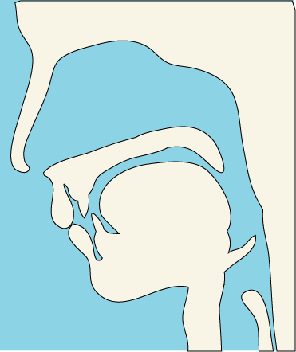
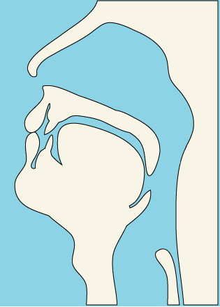
体幹を後方へ倒す際の注意点
頚部は前屈位を保つよう姿勢の調整を図る

Slide 39
早食い、詰め込みの問題点
嚥下機能低下（-）
認知機能低下（+）
誤嚥のリスク 窒息のリスク
嚥下機能低下（+）
認知機能低下（-）
誤嚥のリスク 窒息のリスク
嚥下機能低下（+）
認知機能低下（+）
誤嚥のリスク 窒息のリスク

Slide 40
誤嚥、窒息のリスクをどうやって軽減するのか
食事形態の調整
敢えて咀嚼が必要な食事形態を選択する
少量ずつ盛り付ける、浅めの器に盛りつける
盛り付けかたの調整
ボール部が小さいスプーンや小鉢の選択
食器の調整
途中で声掛けをし、食事に集中しすぎないようペース配分をおこなう
ペースの調整

Slide 41
症例５ 問題点
喉頭挙上、食塊の咽頭通過良好
嚥下直後の咽頭残留はない
時間をおいて喉頭蓋谷、梨状窩への流入が顕著
2回目の嚥下反射が誘発されない
口腔残留が咽頭残留へ
軽度の口腔期障害と軽度の咽頭期障害が重複している
肺炎発症⇒半年間経口摂取がストップしている

Slide 42
対処法
口腔に残留することなく、一塊りとして咽頭へ送り込むことができる食事形態へ変更

Slide 43
症例６ 問題点
先行期、口腔準備期は良好
嚥下反射良好
食道入口部の通過障害がある
肺炎を繰り返している

Slide 44
症例７ 問題点
先行期、口腔準備期は良好
嚥下反射惹起遅延
咽頭の感覚低下あり（奥舌より先の感覚が無い）
食塊の通過障害、残留
特に左側の残留
一口を数回に分けて力む感じで嚥下している
嚥下音が大きく、複数回聴取できる
肺炎を繰り返している

Slide 45
代償法の決定
一口量を２ｃｃ～３ｃｃとする。
左側を向いた状態で一側性嚥下をおこなう。（左向き嚥下）
嚥下後、左側梨状窩の残留に対しては右向き嚥下をおこなう。
複数回嚥下を習慣にする。
栄養状態が改善し、体重も増加
ここ数年、肺炎をおこしていない
ご本人
「たまーに誤嚥しているかもしれないけど、
体力がついて肺炎をおこさなくなったみたいです。」

Slide 46
咽頭期に障害がある場合の主な対処法
１．食事形態の調整
・固形物は適さない。
・ごく軟らかく流動性が高く変形しやすい半固形物。
・比重の重い物
２．一口量の調整
・一口量は少なめ
・スプーンに山盛りせずスライスカットで
３．代償法の決定
・横向き嚥下・複数回嚥下・交互嚥下・うなずき嚥下など
４．咽頭残留、誤嚥物の喀出
・嚥下後の咳払い・発声・息止め嚥下など
５．訓練により機能向上を図る
・間接訓練（ファルセット、プッシング、シャキア、巻き鳥、メンデルソン）
・直接訓練（ゼリー等の嚥下）

Slide 47
なぜ「むせ」る？
予想外の、タイミングがずれた唾液、飲食物などの
咽頭流入⇒喉頭侵入
奥舌の挙上不全のため、咽頭へ早期流入する
口腔残留物が嚥下後に喉頭侵入する
咽頭残留物があふれて喉頭侵入する
嚥下前や嚥下中に、喋る、笑う、息継ぎをしてしまう
ムセは誤嚥を防ぐための防御機能

Slide 48
適切な食事形態 トロミについて
ムセがあるのでトロミを付ける
まだムセるのでトロミを強くする
どんどんトロミが強くなる。
トロミ剤の購入費用が高くなる
美味しくない。
患者さんは飲みたがらない。
口腔、咽頭に貼りついて残留する。
誤嚥、窒息のリスクが高くなる

Slide 49
増粘剤の物性 とろみ調整食品の添加量と粘度の関係
水（２０℃）１００ｍｌに溶かして１時間後の粘度
粘度（mPa-s）
添加量（ｇ）

Slide 50
適切な食事形態 ゼリーの選択について
ゼラチンゼリー
咽頭に貯留した場合、塊りで気管内へ侵入するリスクが低い。
食道入口部の開大不全がある場合、表面が体温で溶ける事により狭いスペースを通過しやすい。
口腔内の保持時間が長いと液体になってしまう。
室温が高いと溶ける。
増粘多糖類系のゼリー
咽頭に貯留した場合、誤嚥のリスクがある。
口腔内の保持時間が長くても固形を保つ。
温度管理がしやすく、物性の経時的変化が少ない。
体温で溶ける
体温で溶けない

Slide 51
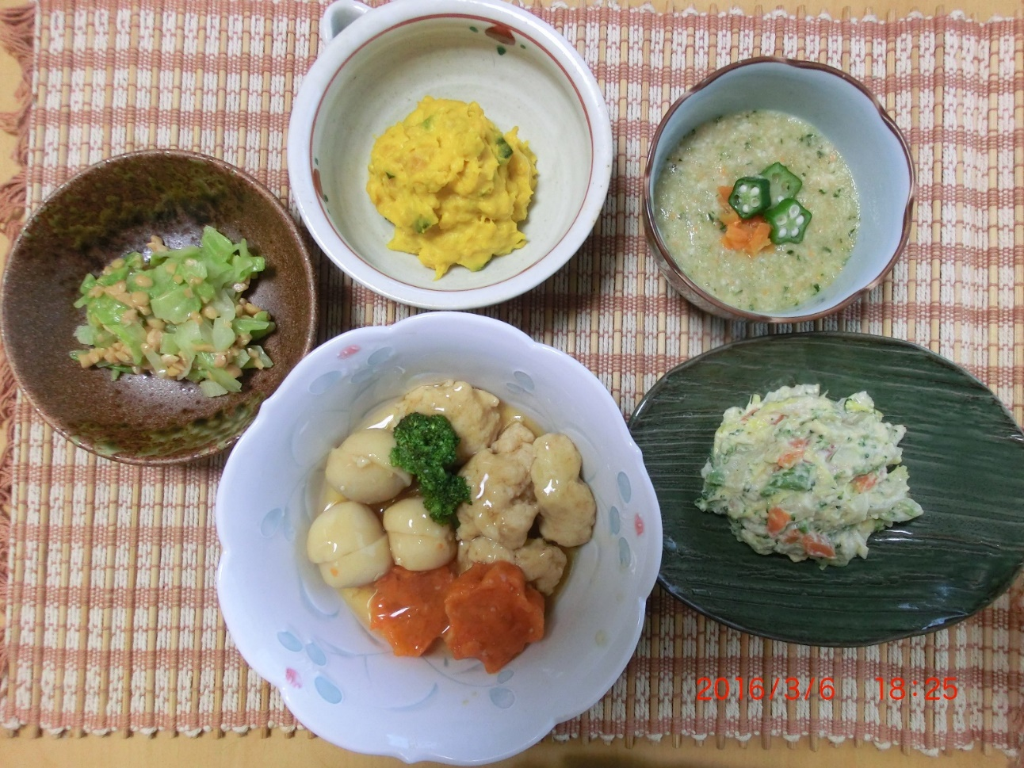
簡単嚥下調整食レシピ
身近にある材料で
お手軽に

Slide 52
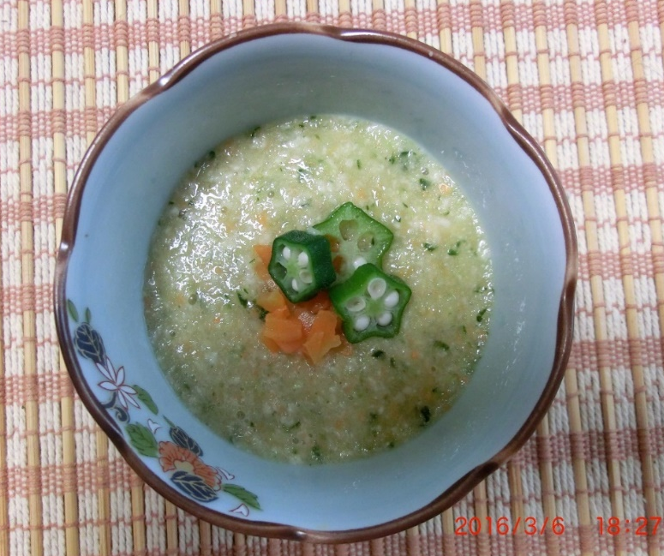
トロットロ酢の物
大根・・・120ｇ
きゅうり・・・120ｇ
人参・・・30ｇ
山芋・・・20ｇ
砂糖・・・大さじ3 ・塩・・・小さじ1/2
・酢・・・大さじ2 ・薄口醤油・・・小さじ2
１．大根、きゅうり、人参、山芋は皮を剥き、フードプロセッサーですりおろす。
（おろし器ですりおろしても良い。）
２．すりおろした材料をボールに移し、調味料を加えよく混ぜ合わせる。
（山芋の代わりにおくら、なめこ等を用いても良い。）
３．器に移す。

Slide 53
手抜き白和え
材料
・冷凍ほうれん草 200ｇ ・人参・・・100ｇ
・冷凍ブロッコリー・・・100ｇ ・豆腐・・・1/2丁
・練りごま・・・大さじ3 ・砂糖・・・大さじ3
・みそ・・・大さじ2 ・塩・・・小さじ1 ・しょうゆ・・・少々
１．豆腐をゆで、ざるに上げ冷ましておく。
２．人参は小さめの短冊切りにし、軟らかめにゆでる。 （人参は繊維を切るように包丁を入れる）
４．冷凍ほうれん草、冷凍ブロッコリーは解凍し、好みの硬さにゆで小さめの一
口大に切り、軽く水気を絞る。
５．ボールに調味料と豆腐を入れ、泡だて器で良く混ぜ、和え衣を作る。
６．冷ました野菜を加え、和え衣と混ぜ合わせる。

Slide 54
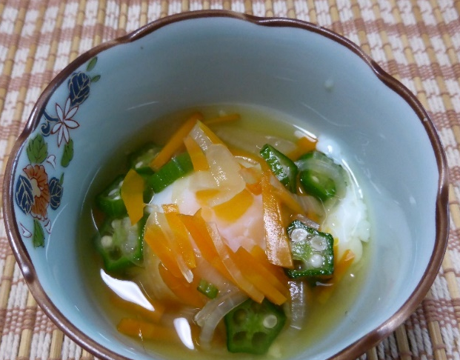
温泉たまごの野菜あんかけ
材料（4人分）
・市販の温泉たまご・・・4個
・人参・・・50ｇ ・玉ねぎ・・・100ｇ
・だし汁・・・200ｃｃ ・砂糖・・・大さじ1 ・薄口しょうゆ・・・大さじ2
・みりん・・・大さじ１ ・冷凍おくら・・・30ｇ
１．人参は２～３ｃｍ長さの千切りにする。（繊維を切る方向で包丁を入れる）
２．玉ねぎは縦4等分にし、繊維を切るように薄めのスライスにする。
４．だし汁に調味料を合わせ、材料が軟らかくなるまで煮る。
５．火を止め、冷凍おくら（カットしてあるもの）を入れ、混ぜ合わせる。
６．深めの器に温泉たまごを割り入れ、野菜あんが少し冷めてから上からかける。

Slide 55
やわらか鶏モモ肉のキウイソース煮込み
材料
・鶏モモ肉・・・2枚 ・完熟グリーンキウイ・・・2個
・しょうゆ・・・大さじ2 ・黒コショウ・・・少々
・はちみつ・・・大さじ1/2 カレー粉・・・大さじ1
・オリーブオイル・・・大さじ1
１．キウイは皮を剥き、ビニール袋に入れ潰すし、調味料を全て入れる。
２．鶏肉が大きいようなら十字に4等分する。
３．冷蔵庫で2時間以上～一晩寝かせる。（5時間以上のほうが良い）
４．季節にもよるが焼く2時間程度前には冷蔵庫から取り出しておく。（あまりつめたいまま焼かない。冷たすぎると固くなる。）
５．深めのフライパンにソースごと入れて、中火または強火で焼く。
６．沸騰してきたら蓋をして、弱火で10分煮る。

Slide 56
レンジで作る茶わん蒸し
材料（1人分）
・永谷園の松茸の味お吸い物・・・1袋
・卵・・・1個
・水・・・150ｃｃ
１．材料をすべて混ぜ合わせる。
２．茶碗蒸し用の器に移し、アルミホイルに直径2ｃｍの穴を開ける。
４．電子レンジ（500W)で3分加熱する。中まで火が通っていない場合は、更に加熱する。
※好みで鶏のささ身、三つ葉やわかめなどを入れると尚良い。

Slide 57
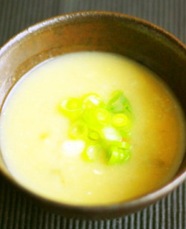
とろろのみそ汁
材料（4人分） |  | 使用量
・山芋 |  | 200ｇ
・味噌 |  | 28ｇ | 大さじ1と1/2
・出し汁 |  | 450ｍｌ
（顆粒だし |  | 2ｇ | 小さじ2/3
作り方
1、山芋は、皮を剥きすりおろしておく。
2、出し汁を沸騰させ、味噌を溶き入れる。
3、山芋を加え、沸騰したら火を止める。
なめこやおくら（冷凍可）でも程よいトロミがつきます。

Slide 58
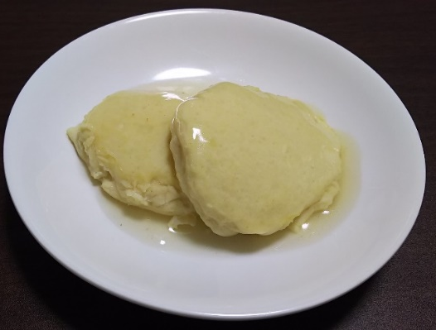
ふわふわ豆腐ハンバーグ
材料（4人分） |  | 使用量 | 目安量
・鶏ひき肉 |  | 160ｇ
・絹ごし豆腐 |  | 200ｇ | 1/2丁
・卵 |  | 60ｇ | 1個
・すりおろし生姜 |  | 5ｇ | 小さじ1
・片栗粉 |  | 18ｇ | 大さじ2
・塩 |  | 1.2ｇ | 小さじ1/4
☆酒 |  | 20ｇ | 大さじ1と小さじ1
☆薄口しょうゆ |  | 12ｇ | 大さじ2/3
☆砂糖 |  | 6ｇ | 小さじ2
☆みりん |  | 12ｇ | 小さじ2
☆顆粒だし |  | 1.2ｇ | 小さじ2/3
☆水 |  | 200ｍｌ
水溶き片栗粉 |  | 適量
油 |  | 適量
作り方
1、ひき肉から塩までの材料をフードプロセッサーで
混ぜ合わせる。
フードプロセッサーがない場合は、ボールや袋に入れて
よく混ぜ合わせる。
2、フライパンを熱し、手に油を付けてたねを丸めなら
入れて焼く。（ドロドロの状態なので、お玉ですくって
フライパンに入れて焼いてもいい。）
3、両面を軽く焼き、☆の調味料を入れ、ふたをして
5分程度蒸し焼きにする。
4、ハンバーグをお皿に取り出し、残った液にトロミを
付けてハンバーグの上にかけて完成。

Slide 59
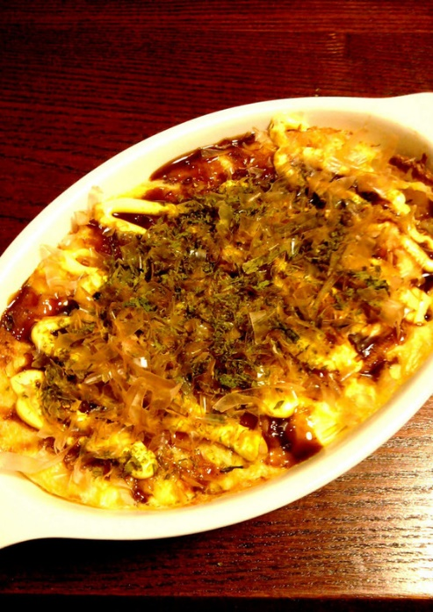
お好み焼き風
材料（4人分） |  | 使用量 | 目安量
・はんぺん |  | 110ｇ | 1枚
・絹ごし豆腐 |  | 340ｇ | 3/4丁
・卵 |  | 60ｇ | 1個
・しょうゆ |  | 4ｇ | 小さじ2/3
・顆粒だし |  | 2ｇ | 小さじ2/3
・お好み焼きソース |  | 適量
・マヨネーズ |  | 適量
・青のり |  | 適量
作り方
1、材料を全てボールにいれ、つぶしながら混ぜ合わせる。
2、耐熱容器に取り分け、オーブンで10～15分加熱する。
3、お好みソース・マヨネーズ、青のりをかけて完成。

Slide 60
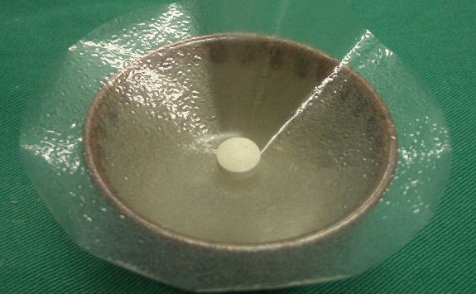
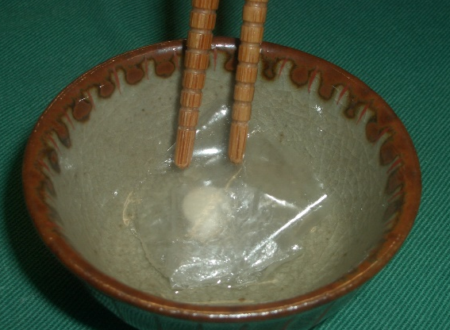
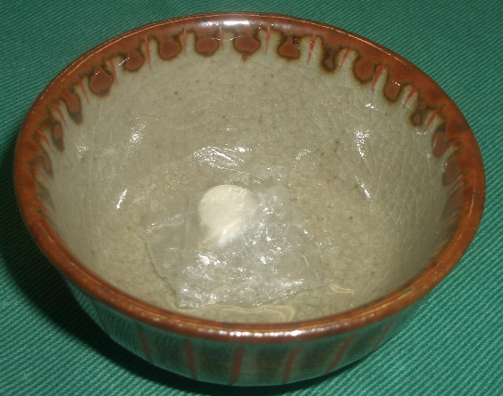
服薬の際の工夫
オブラートを使って
ゼリーを使って

Slide 61
食事前に口腔ケアを！
意識の覚醒を促す
唾液の分泌を促す
口腔が潤う
口腔器官の動きを引き出す
消化管が動き出す
食欲が出てくる
誤嚥のリスク軽減に繋がる

Slide 62
情報の共有を
どのような時、状態、味、形、道具、介助の仕方の時にその患者さんがうまく食べることができるのか（あるいは食べることができないのか）スタッフ間で情報を共有し、実践することが必要
多職種間で情報を共有することで、最適な食事形態、自助具、姿勢、食事介助方法、代償法、嚥下訓練などの選択が可能になる
情報を得るためには患者さんや施設スタッフ間のコミュニケーションが非常に重要。

Slide 63
口から食べるから元気になる！
口から食べるから
身体に栄養が取り込まれる
生きる意欲が生まれる
ベッドから離れられる
リハビリがすすむ
家に帰れる
医療負担が減る
介護負担が軽くなる
本人も家族も医療・介護関係者も国も楽になる

